Slide 1

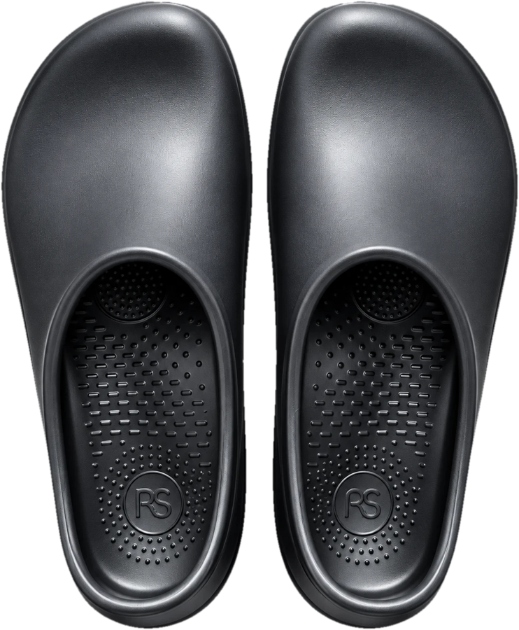
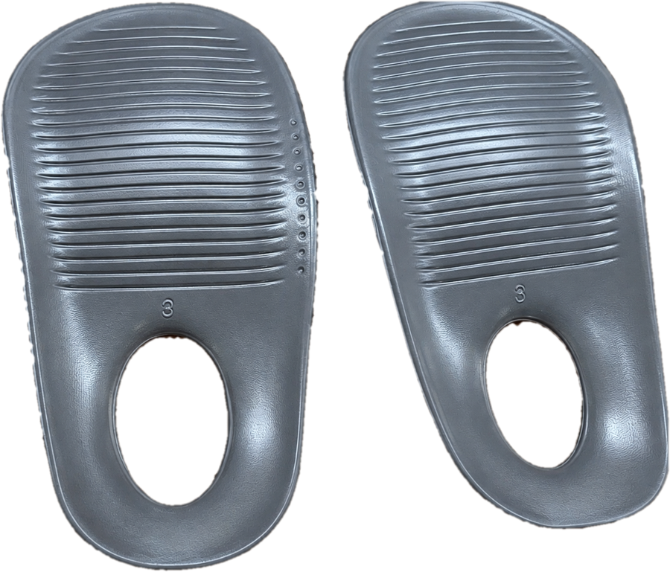
Made for Standing.
서서 일하는 하루를 위한 신발과 인솔
라라슈 회사소개서
RhaRa Shoe · ㈜알앤디메이커스 · 2026.10
Notes:
회사소개서 v1 (B2B·박람회 배포용).

Slide 2
서서 일하는 하루에서 시작된 질문
식당 · 주방
카페 · 베이커리
매장 · 서비스
오래 서서 일하는 현장에서 직접 들은 이야기
“
“
“
깔창이 분리되면
젖은 상태로 신으면
입구 테두리가 둥글면
신발과 깔창 사이 틈에 물이 고인다고 합니다.
깔창이 같이 딸려 나와 불편하다고 합니다.
물이 테두리를 타고 넘어온다고 합니다.
그래서
깔창 없는 일체형 안창과 도톰한 발목 입구 테두리 구조로 설계했습니다.
Notes:
현장 운영자 의견을 구조 설명으로만 소개. 효과 단정 표현 없음.

Slide 3
현장에서 출발한 제조사
알앤디메이커스는 폐벽지·폐타이어처럼 버려지는 소재를 원료로 바꿔 생활 제품을 만들어 왔습니다.
라라슈는 그 소재 경험을 서서 일하는 사람의 신발과 인솔로 옮긴 브랜드입니다. 기능보다 먼저 하루의 동선을 봤습니다.
2023.07
㈜알앤디메이커스 창립
2023.09
다이소 전국 매장 입점
2026
환경부 새활용산업육성 지원사업 ‘도약’ 선정
RhaRa Shoe 라라슈
Made for Standing.
2026.11
라라슈 첫 제품 인솔 OPEN 예정
Notes:
연혁은 회사 브로셔 기준. 지원사업 선정은 제품 인증이 아님.

Slide 4



소재부터 직접 개발합니다
리타이어렌
상표 출원 단계
E-실리폴리렌
자체 개발
폐타이어 고무 + 폐벽지 PVC 배합
인솔과 워킹화 본체에 쓰는 자체 소재
워킹화 그립 패드에 적용합니다.
본체는 안창까지 통째로 성형합니다.
타이어 재생고무를 포함한 자체 배합 소재
깔창 없는 일체형 안창 구조
Notes:
리타이어렌은 상표 출원 단계(등록 아님). E-실리폴리렌은 명칭만 표기.

Slide 5
설계 단계의 두 가지 근거
2편
정형외과 전문의
국내 논문
설계 자문
참고 설계
패드 위치
인솔 형태
패드 무늬
설계 단계에서 함께 검토했습니다.
무늬 설계의 참고 자료로 사용했습니다.
이 근거 위에서 설계한 제품
쿼드그립 종일편한 워킹화 · 쿼드그립 아치가득 인솔
정형외과 전문의의 설계 자문 사실을 알리는 내용이며, 제품에 대한 추천·보증이 아닙니다. 논문은 설계 참고 자료이며 제품의 성능을 보증하지 않습니다. 본 제품은 의료기기가 아닙니다.
Notes:
전문의는 설계 자문 사실만 표기(실명·병원명 미기재). 추천·보증 아님. 논문은 설계 참고 자료.

Slide 6
제품 라인업 2종
쿼드그립 종일편한 워킹화
쿼드그립 아치가득 인솔
42,500원 · 2026.12 OPEN
21,500원 · 2026.11.11 OPEN
바닥에 닿는 길을 따라 그립 패드 4곳 배치
깔창 없는 일체형 안창
아치 라인을 따라 채운 형태
뒤꿈치를 감싸는 링 컵
사이즈
230~280mm (10mm 단위 6종)
사이즈
M 160mm · L 175mm
컬러
그레이 · 차콜 블랙 · 민트 화이트
컬러
그레이 · 모카무스
소재
본체 E-실리폴리렌 / 패드 리타이어렌
소재
E-실리폴리렌
제조
대한민국
형태
반굽 인솔 (뒤꿈치~아치)
Notes:
가격은 소비자가. 기능 문구는 구조 설명만 표기.

Slide 7
새활용 R&D, 환경부 ‘도약’ 선정
환경부 새활용산업육성 지원사업
폐타이어 고무
‘도약’ 선정
타이어 재생고무를 워킹화 그립 패드 배합에 사용
1억 2,404만원
정부지원금 규모 과제
폐벽지 PVC
폐벽지에서 분리한 PVC를 같은 패드 배합에 사용
과제 선정은 수행 기업 선정이며, 제품에 대한 인증·보증이 아닙니다.
Notes:
선정은 과제 수행 기업 선정이며 제품 인증·보증이 아님.

Slide 8
단체 공급 · 입점 안내
01
02
03
공급 대상
공급 방식
단가 · 거래
외식 프랜차이즈
급식
리테일 매장
단체 구매
직원 지급
유통 입점
수량별 개별 견적
세금계산서 발행
소비자가
쿼드그립 종일편한 워킹화 42,500원 · 쿼드그립 아치가득 인솔 21,500원
Notes:
B2B 단가는 수량별 개별 견적. 소비자가는 참고용.

Slide 9
2026 로드맵
11.11
11.12–15
11.20
11.26–29
12월
인솔 펀딩 OPEN
메가쇼 킨텍스
워킹화 예약구매 OPEN
서울디자인페스티벌
워킹화 OPEN
쿼드그립 아치가득 인솔
부스에서 직접 신어 보기
쿼드그립 종일편한 워킹화
코엑스 · 부스 운영
쿼드그립 종일편한 워킹화
박람회 현장에서 실물을 보고 상담하세요 · 메가쇼(킨텍스) · 서울디자인페스티벌(코엑스)
Notes:
일정은 변경될 수 있음.

Slide 10

Made for Standing.
단체 구매 · 입점 · 제휴 문의
rndceo@rndmakers.kr
RhaRa Shoe 라라슈 · ㈜알앤디메이커스
2026.11.11 인솔 OPEN · 11.12–15 메가쇼 · 11.26–29 서울디자인페스티벌
rharashoe.netlify.app
Notes:
단체 구매·입점 문의 안내.

